Slide 1
信州上田なないろ農産物PRフォトコンテスト投稿の手引き
～インスタグラム編～
※スマートフォンでの投稿を前提としています

Slide 2
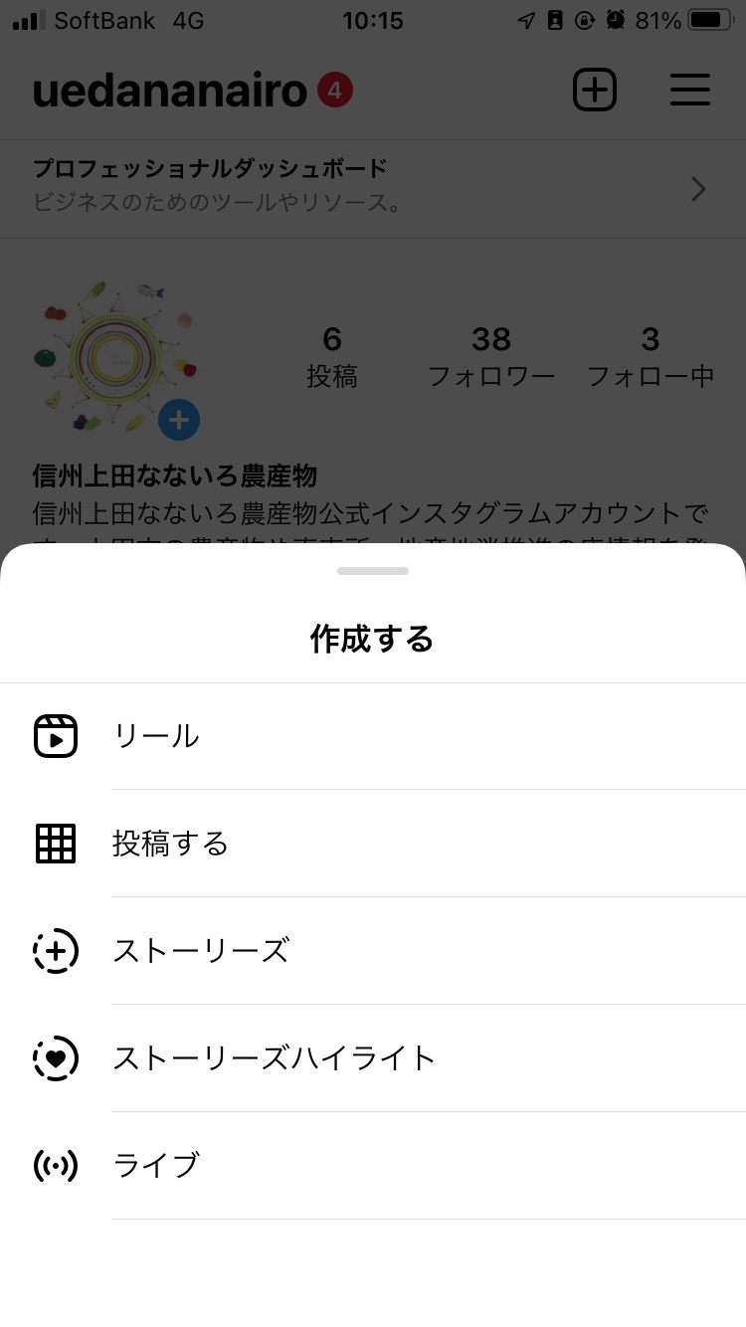
①インスタグラムを起動して画面右上のマークをタップ
②画面下に画像のメニューが出るので「投稿する」をタップ

Slide 3
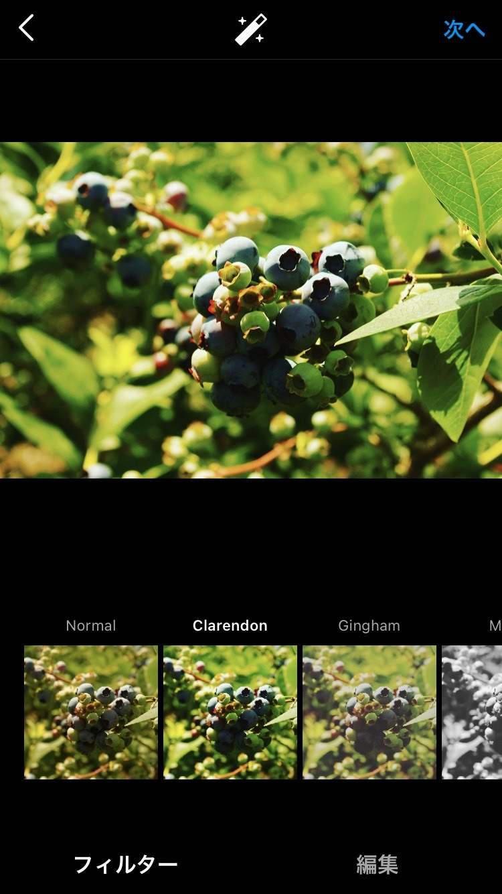
③新規投稿画面に移動するので画面下部分から投稿する写真を選ぶ
④画像を選んだら右上の
「次へ」をタップする
⑤編集画面に移動、お好みの編集を行う
⑥編集が終わったら右上の
「次へ」をタップする

Slide 4
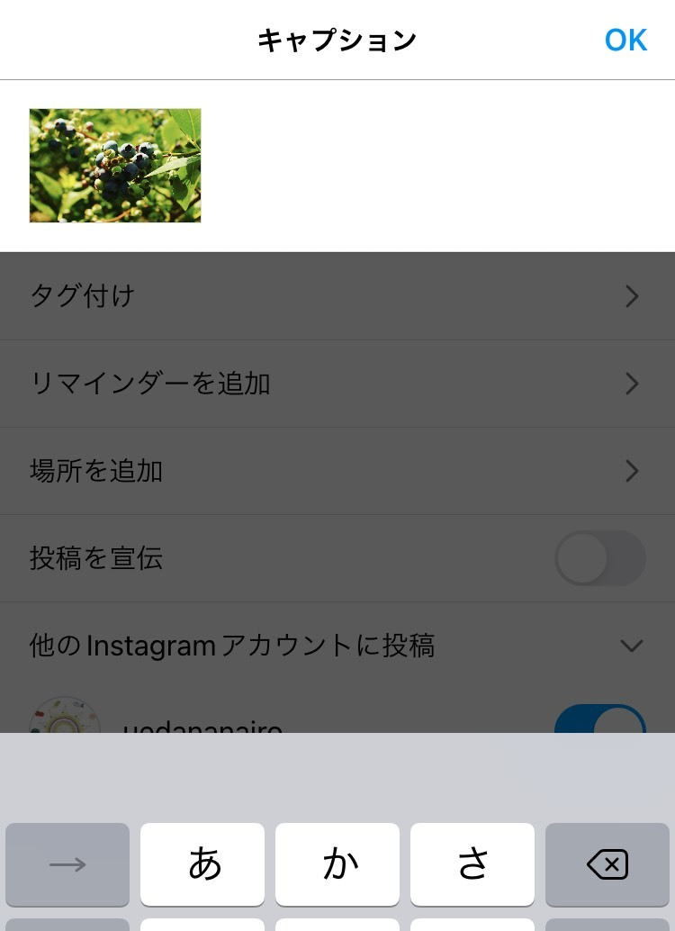
⑦「キャプションを書く」を選択
※キャプションとは
⇒写真につける説明文
⑧キャプションに「＃上田なないろ農産物」＆「部門名ハッシュタグ」及び農産物や農村風景の紹介文を書いて右上のOKをタップ。
⑨キャプションを書き終えたら
右上のシェアをタップ投稿完了。

Slide 5
農風景部門投稿例①(農村風景のPR)

Slide 6
農風景部門投稿例②(農作物のPR)

Slide 7
グルメ部門投稿例①(自宅料理でのPR)

Slide 8
グルメ部門投稿例②(飲食店のPR) ※下記投稿は上田地産地消推進の店「天神BREWERY」の過去投稿を参考に作成しております。

